Slide 1
Corona-Update 18.01.2022 PW

Slide 2
Fazit
Neuinfektionen steigen
Intensivbelegungen sinken
Todesfälle sinken
Impfungen steigen

Slide 3
Fallzahlen

Slide 4
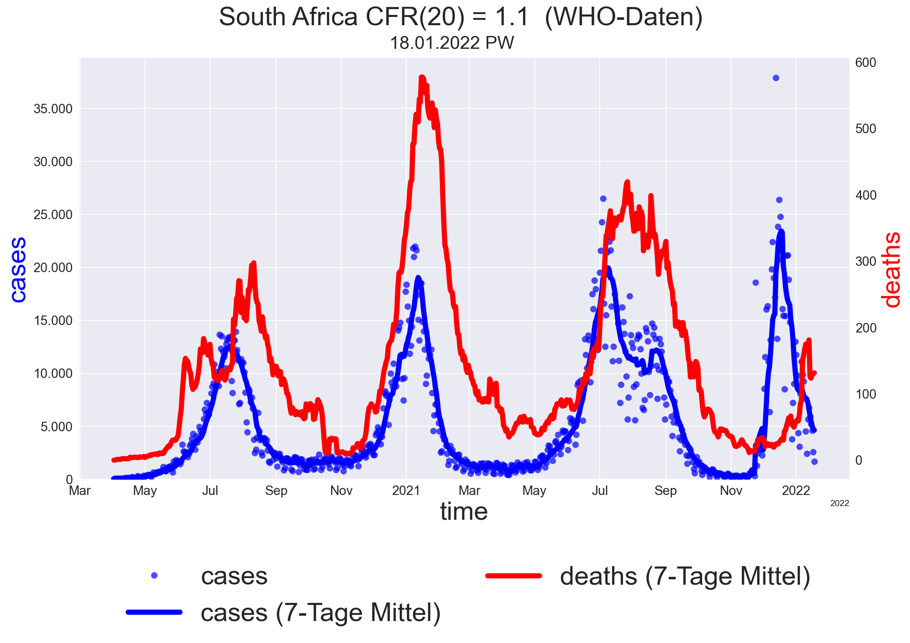

Slide 5
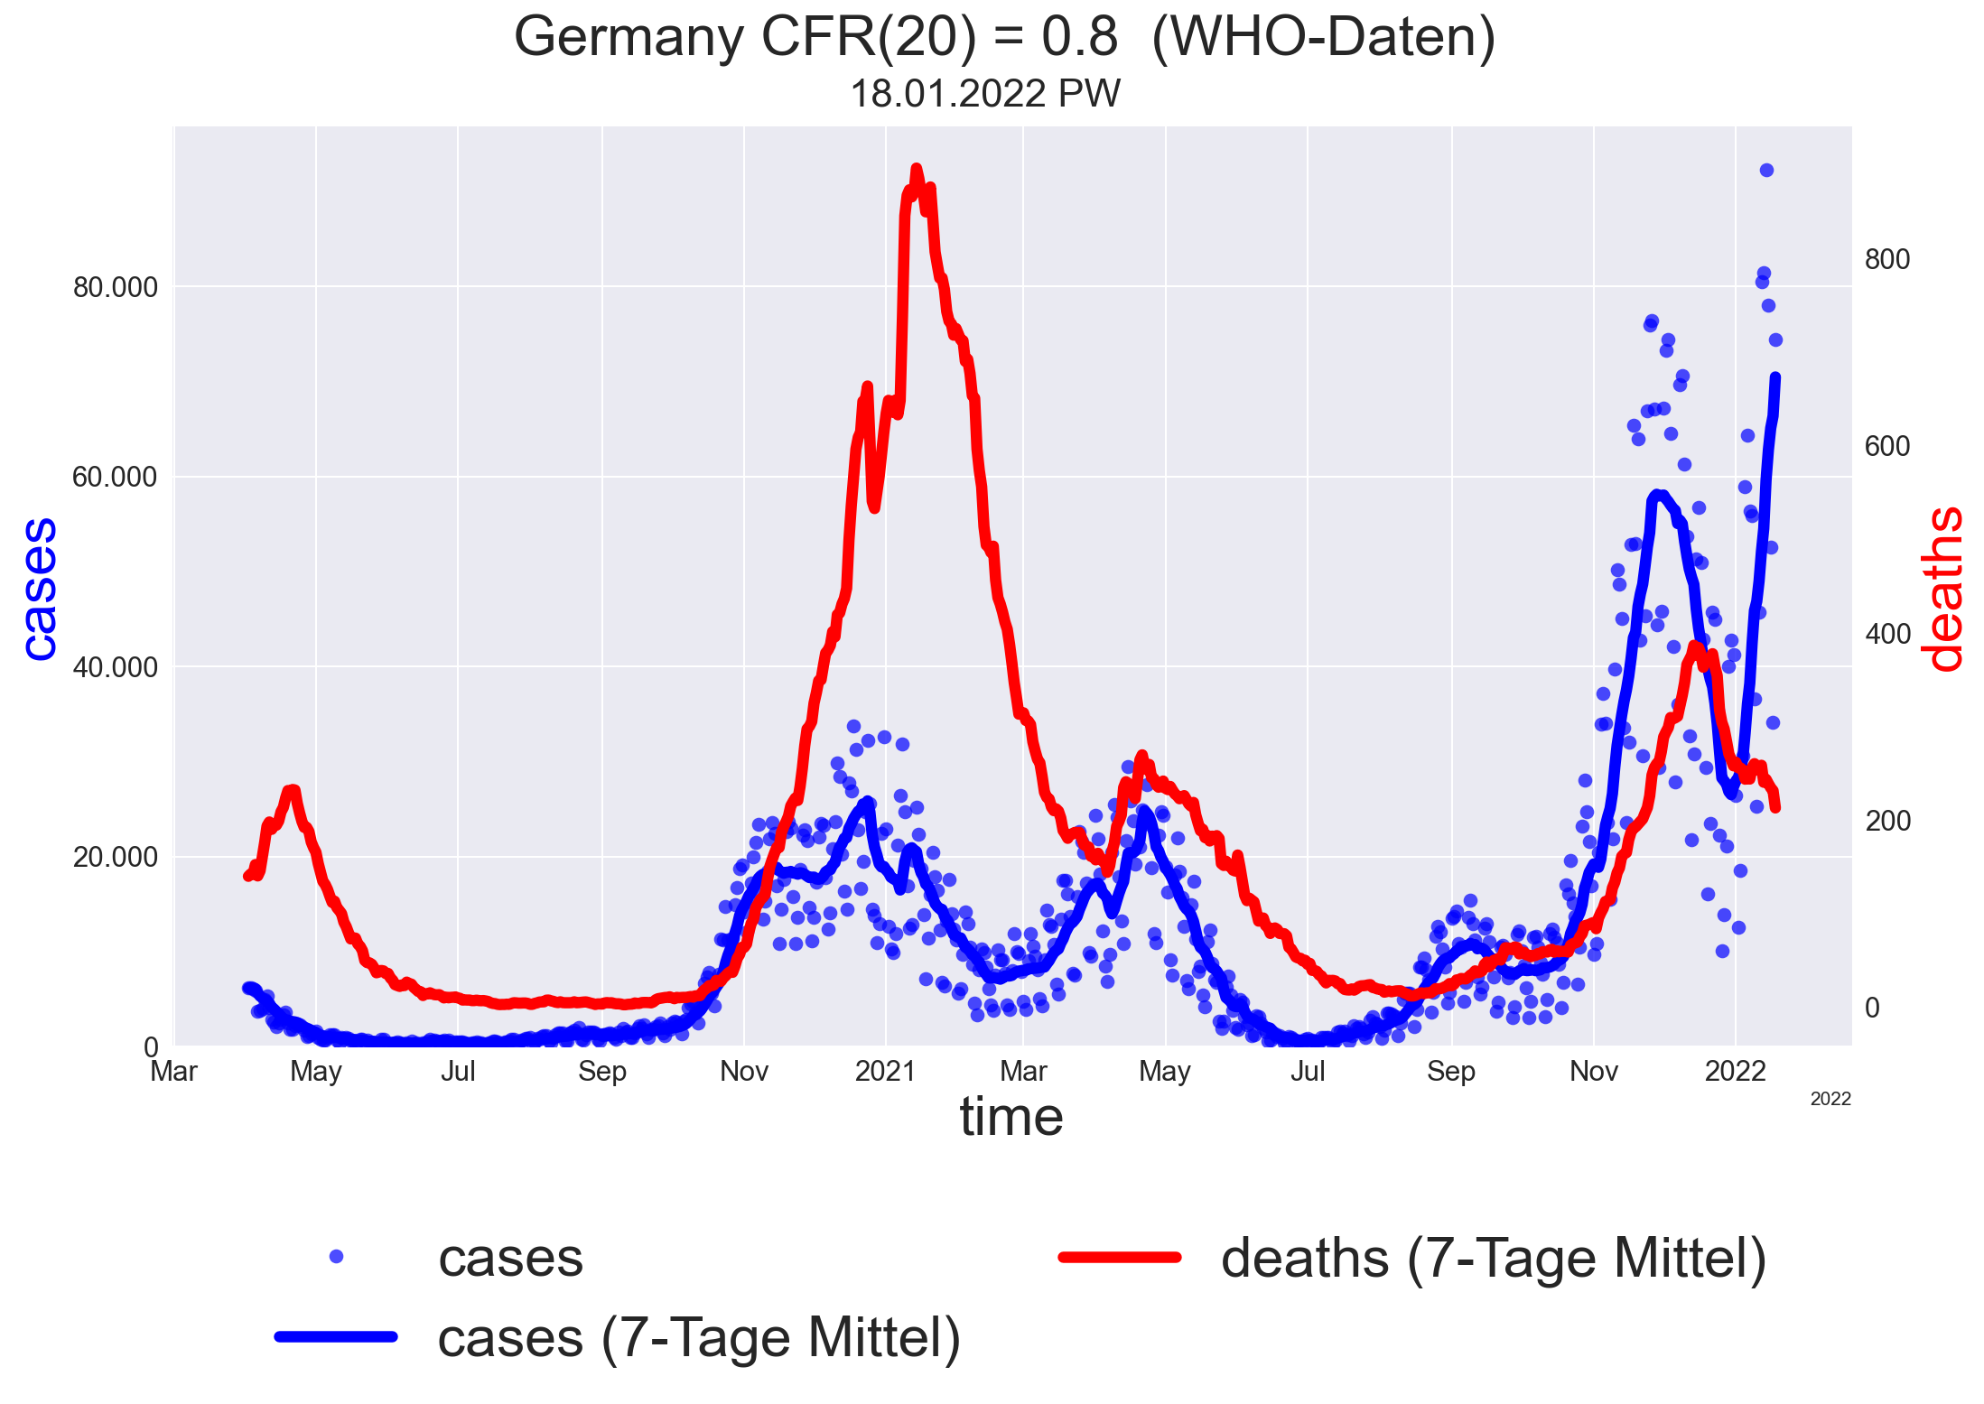

Slide 6
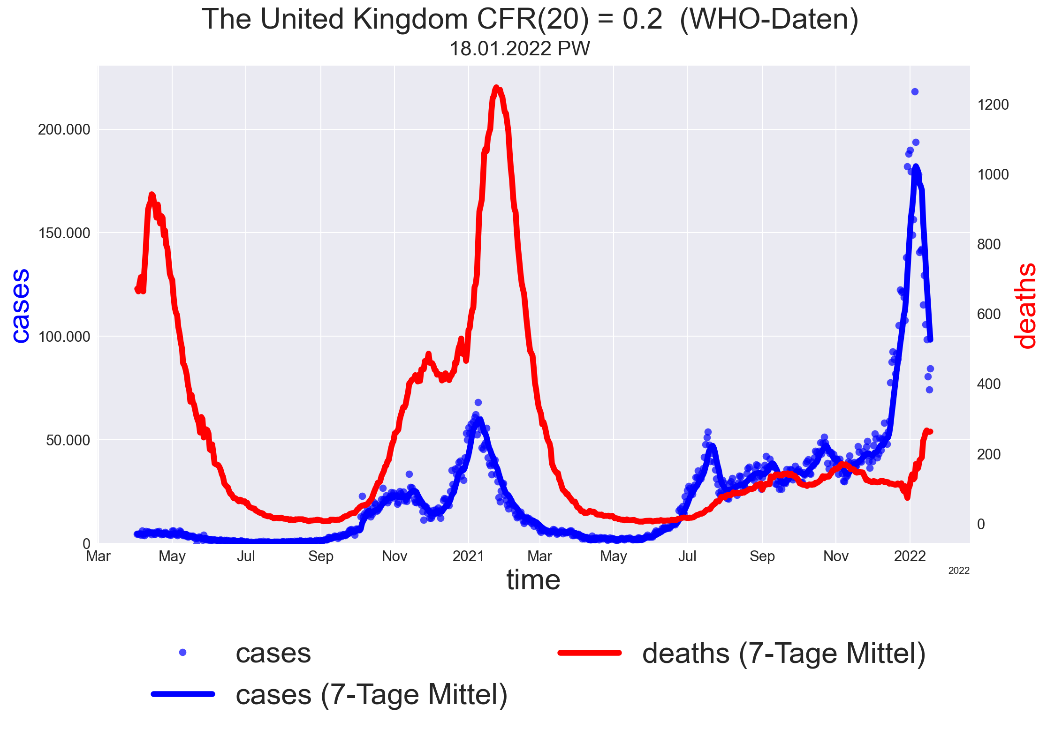

Slide 7
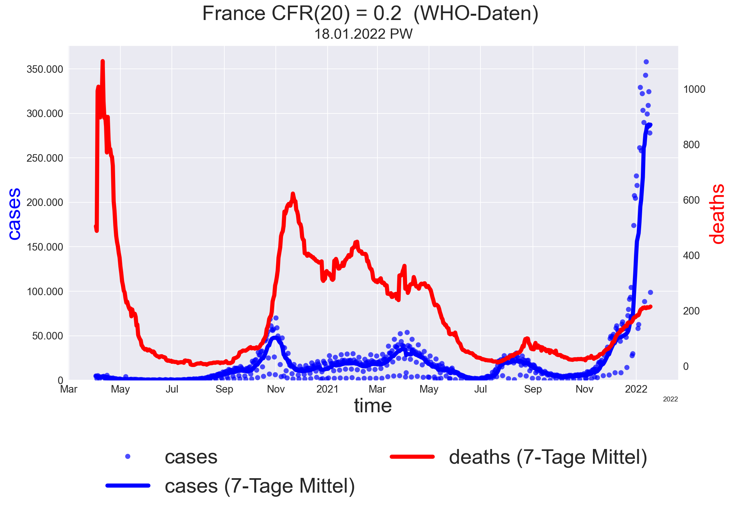

Slide 8
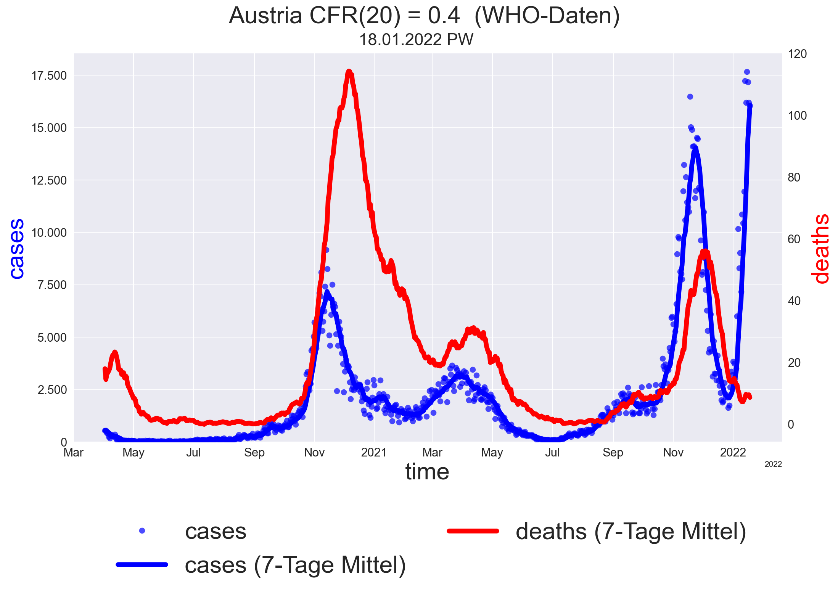

Slide 9
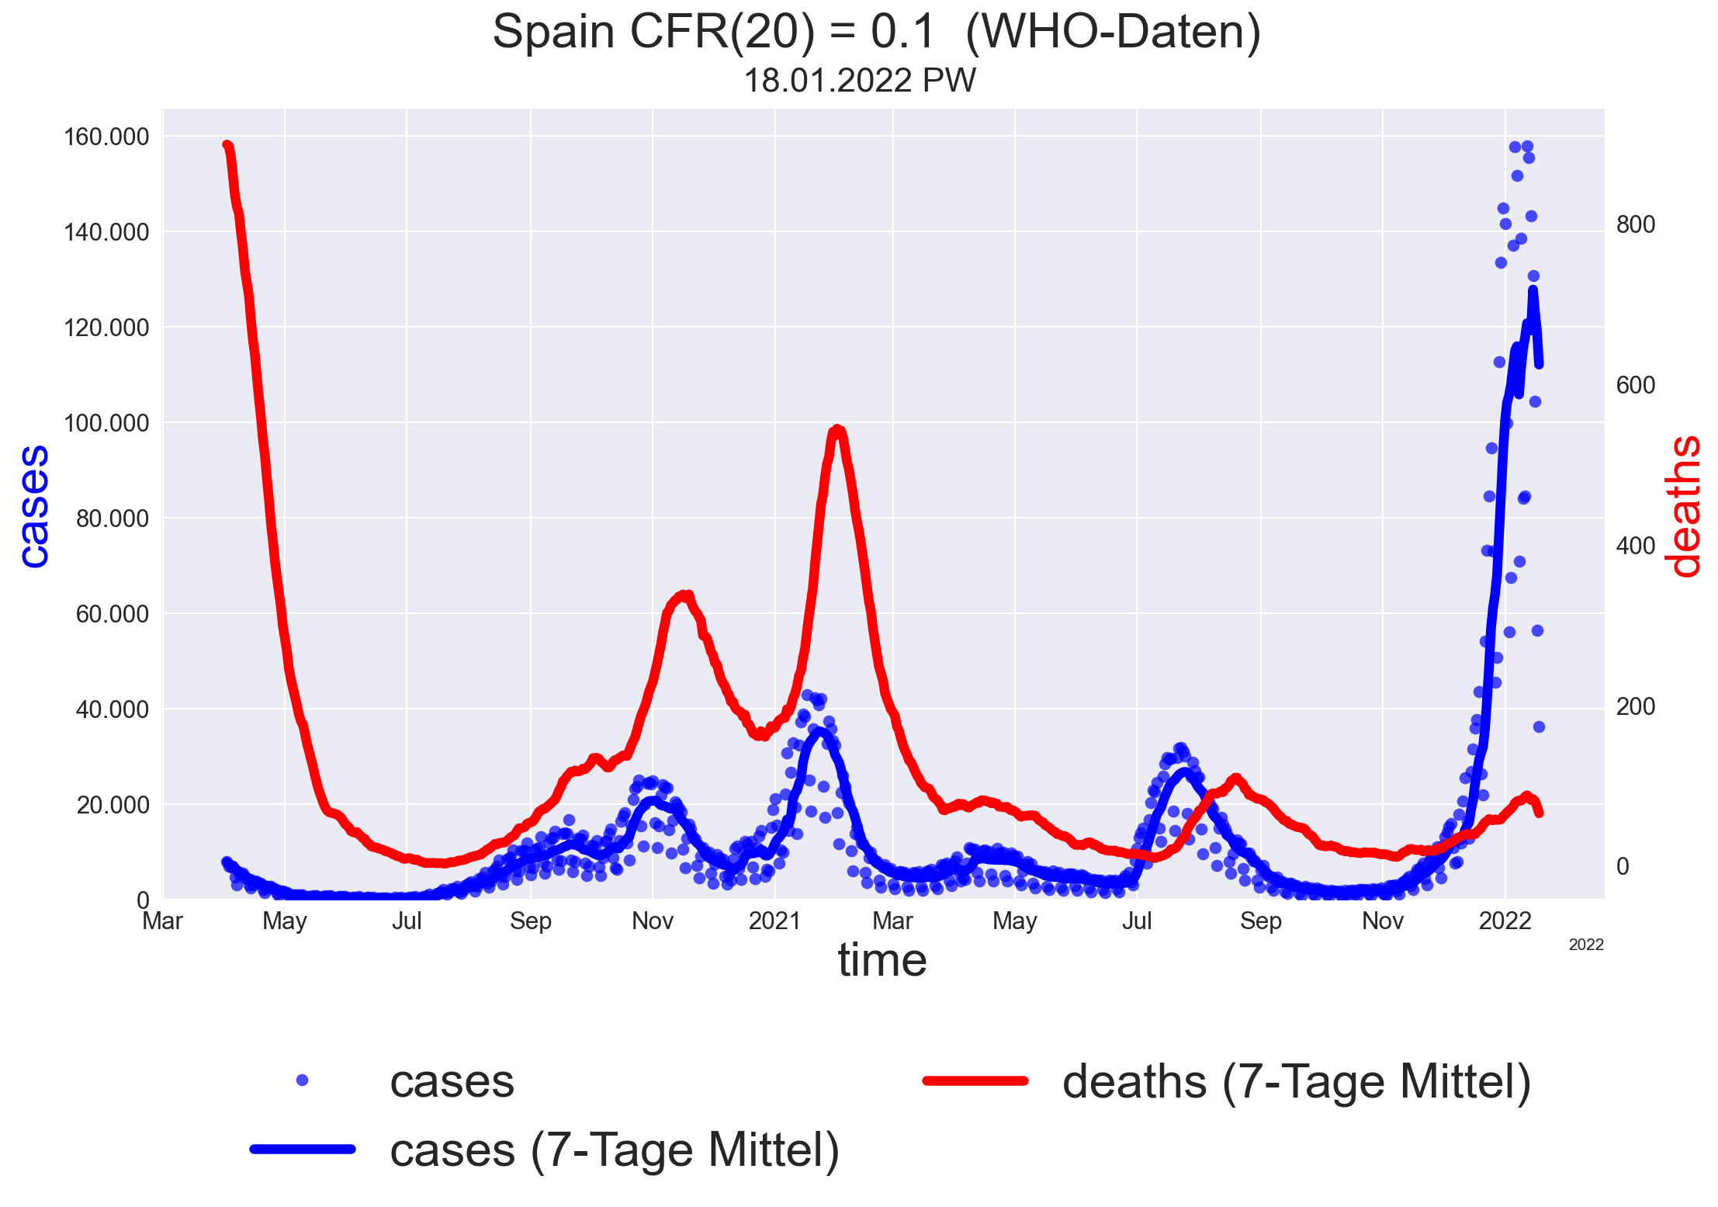

Slide 10
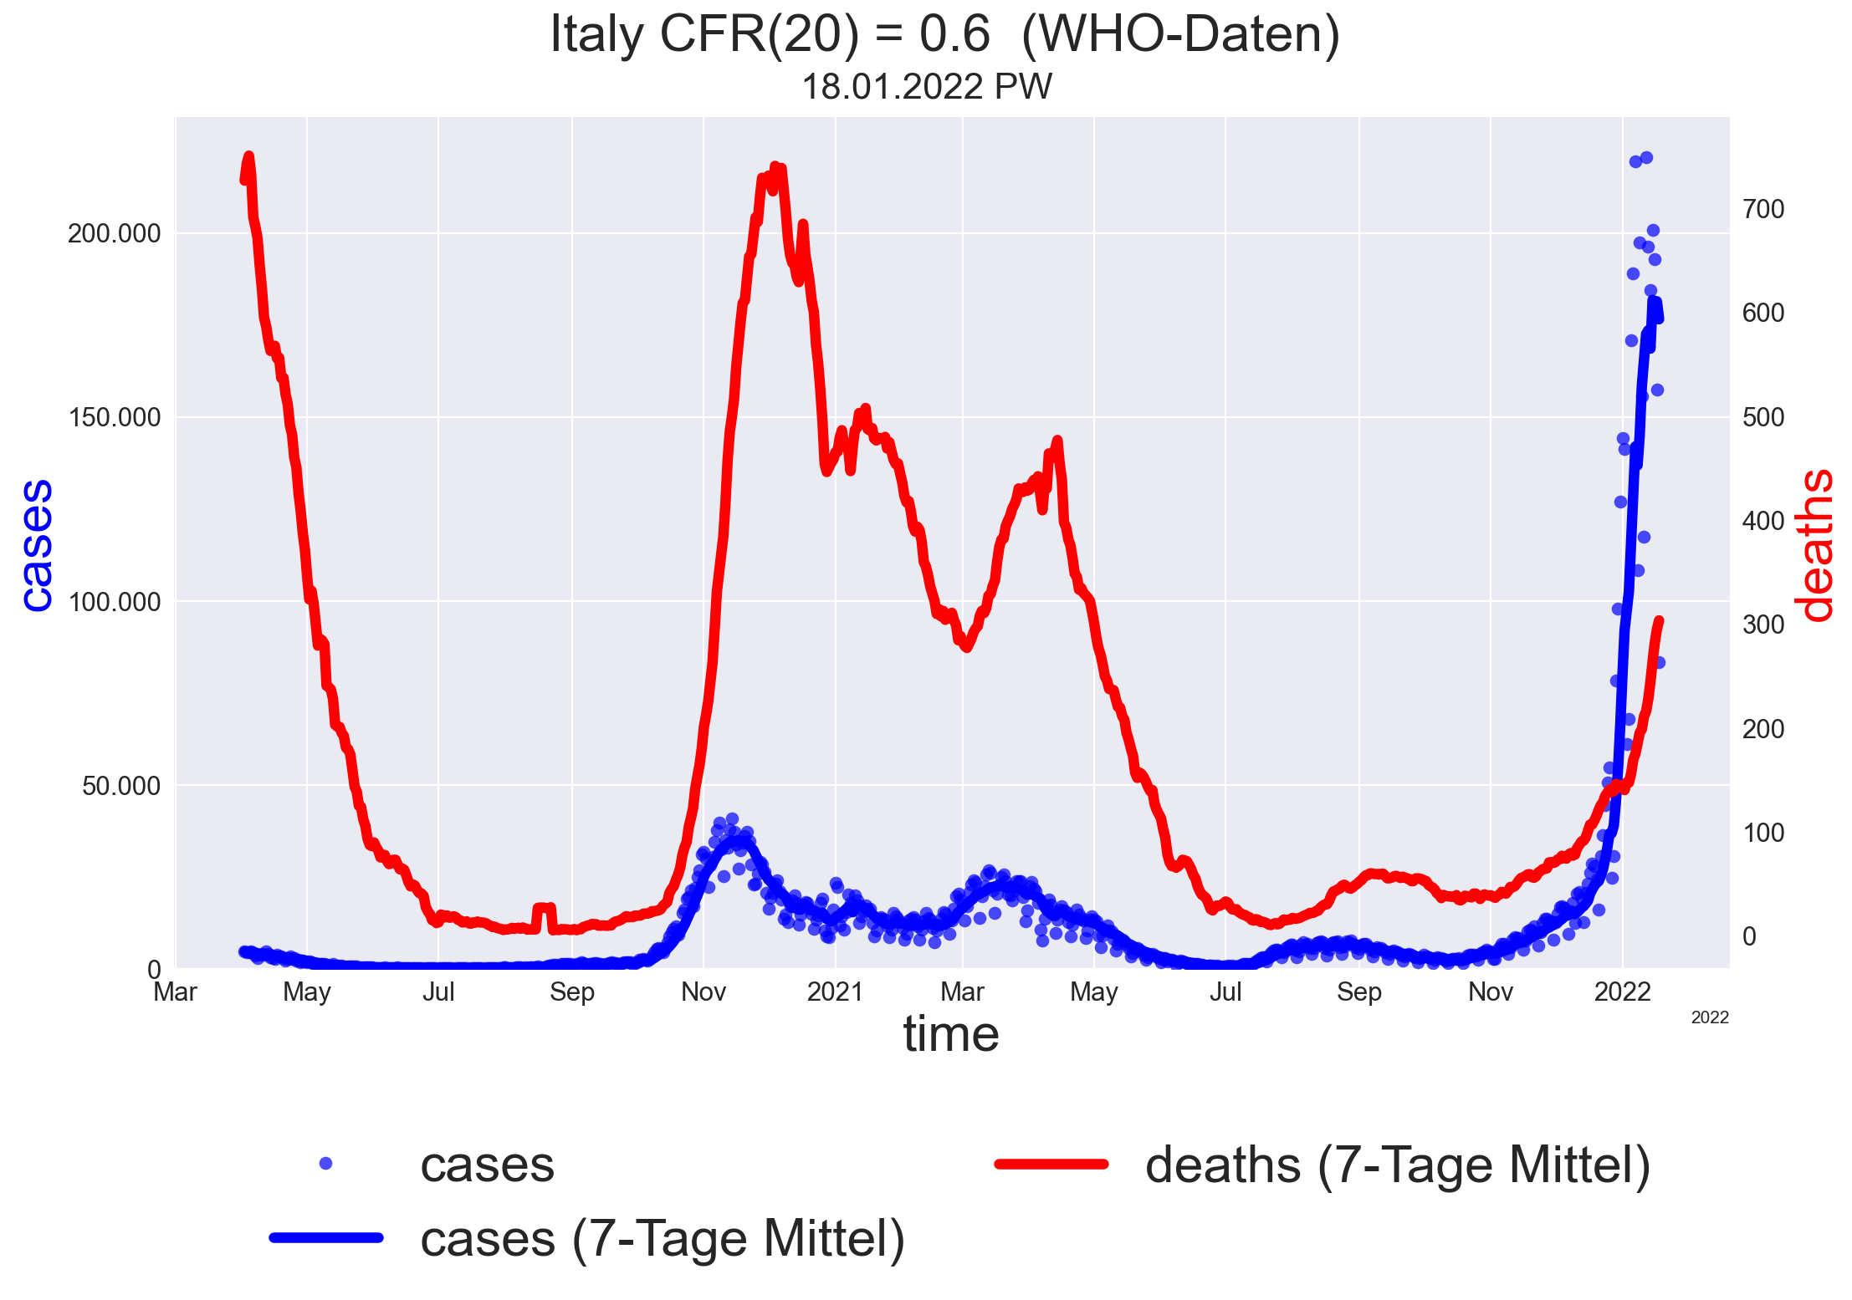

Slide 11
Impfungen

Slide 12
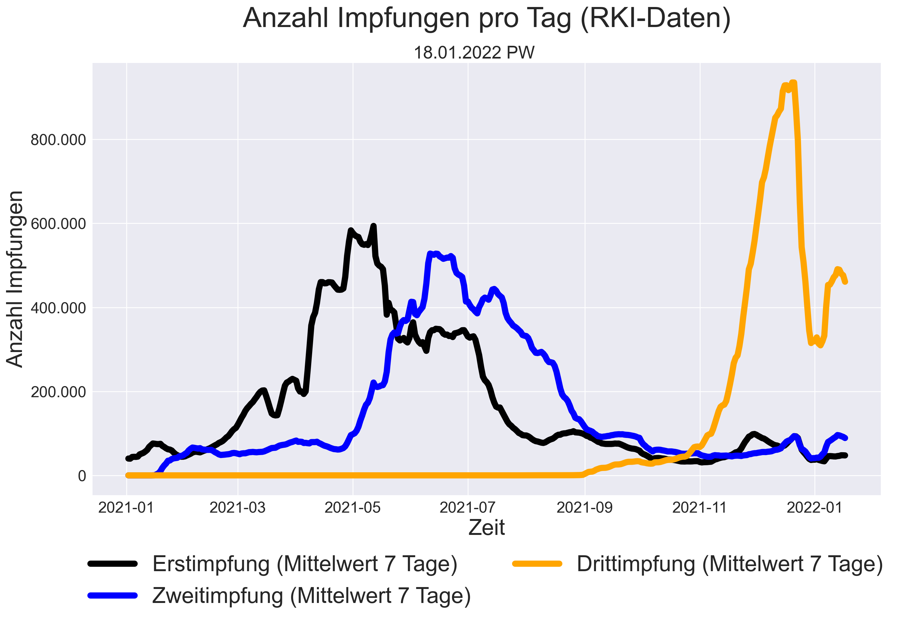

Slide 13
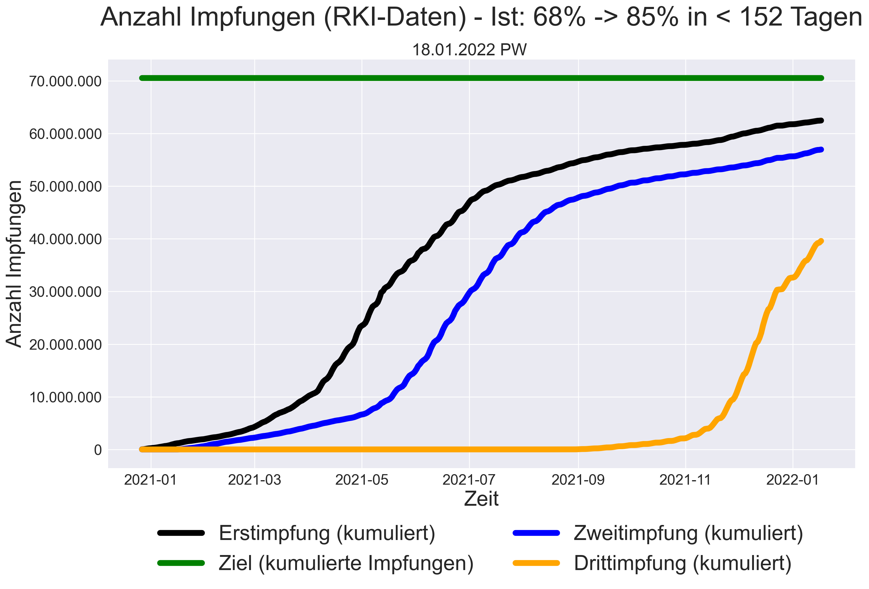

Slide 14
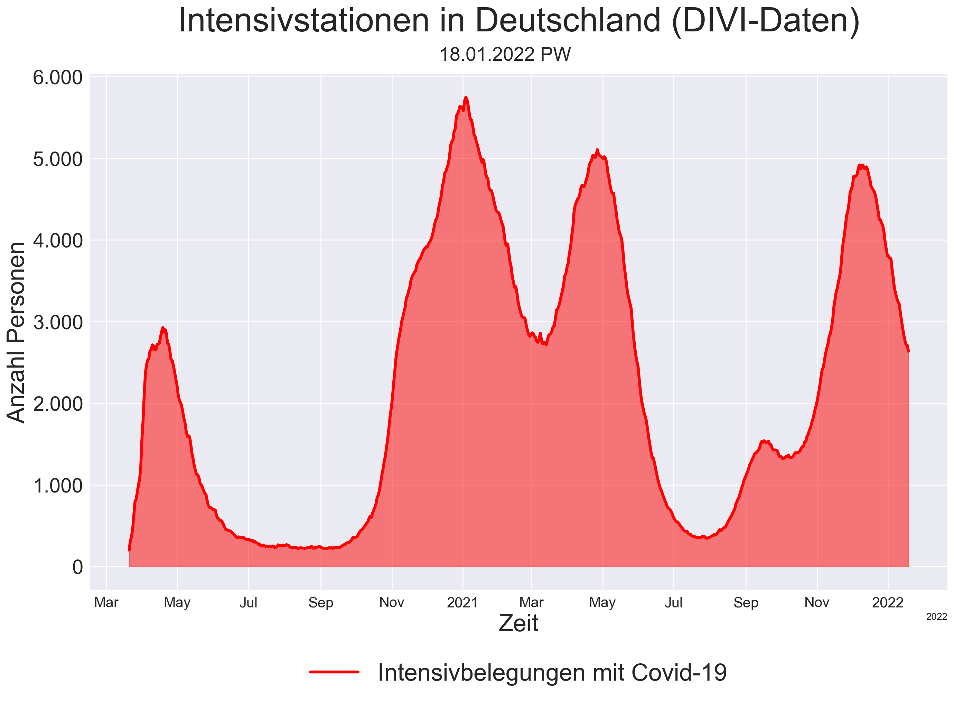

Slide 15
Fazit
Neuinfektionen steigen
Intensivbelegungen sinken
Todesfälle sinken
Impfungen steigen

Slide 16
Vielen Dank

